Slide 1

Модернизация втулки защиты сварного стыка марки CPS
Главный инженер С.В. Новиков

Slide 2
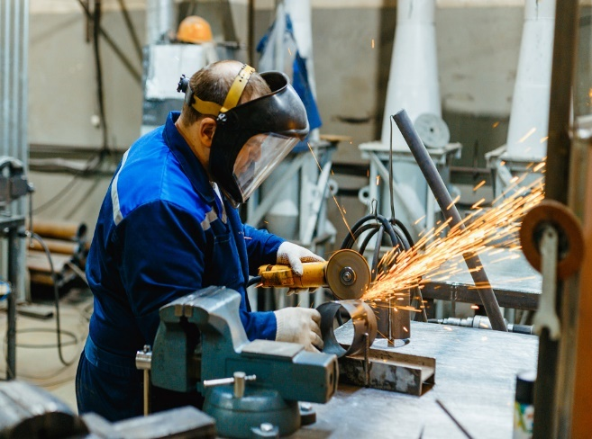
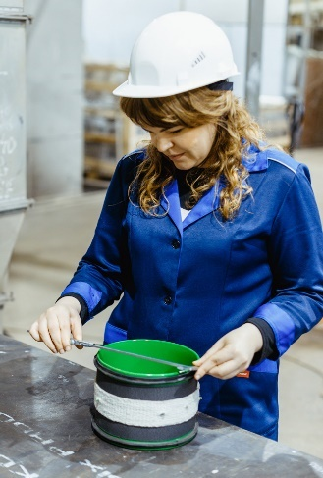
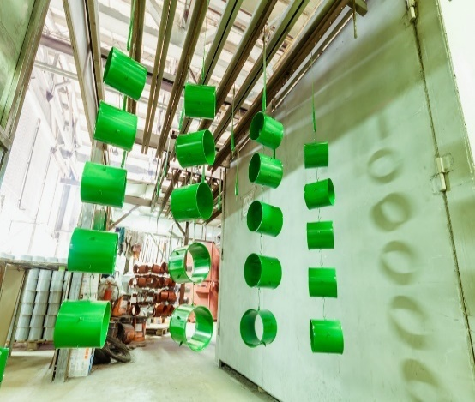
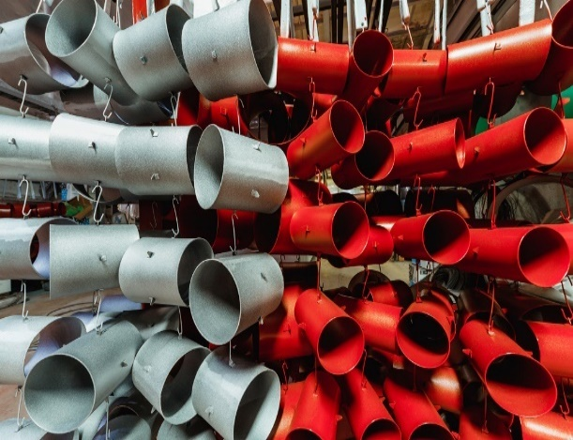
ООО «Си-Пи-Эс Технолоджи»
Современное предприятие, оснащенное новейшим высокоэффективным оборудованием и командой высококлассных специалистов.
Компания образована в 2012 году с целью поиска решения задач в области антикоррозионной защиты сварных швов на трубопроводах

Slide 3
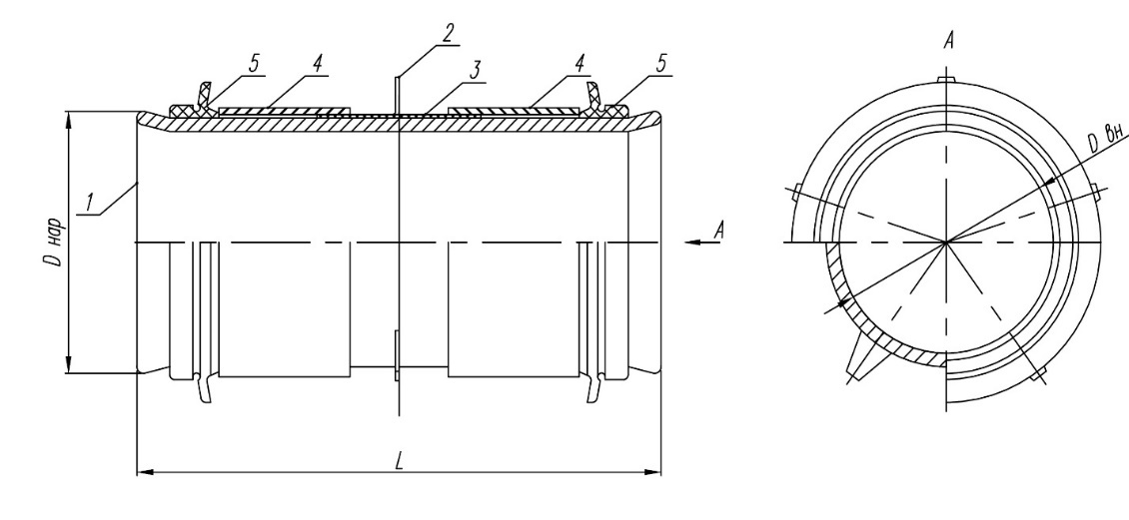
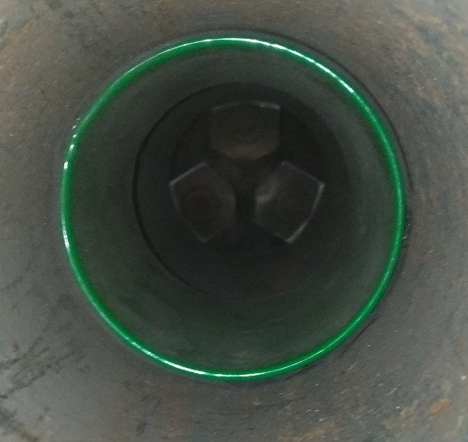
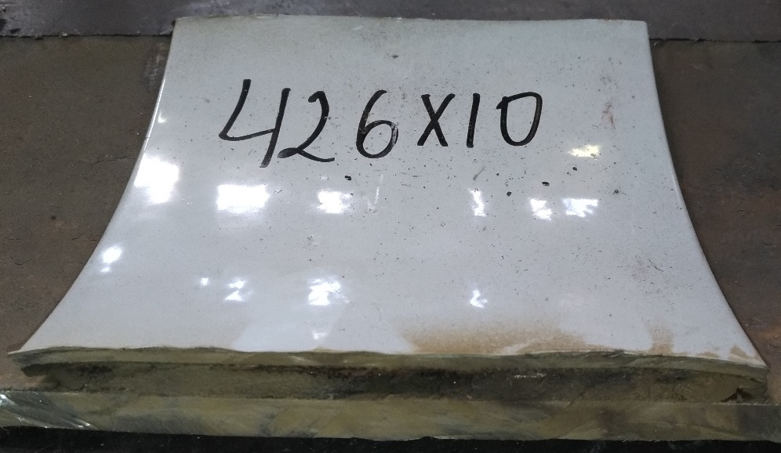
Дополнительные резиновые манжеты на втулках марки CPS:
Самоцентрация втулки относительно оси трубопровода
Увеличение плотности вспененного материала
Отсутствие непосредственного контакта вспененного материала с перекачиваемой средой

Slide 4
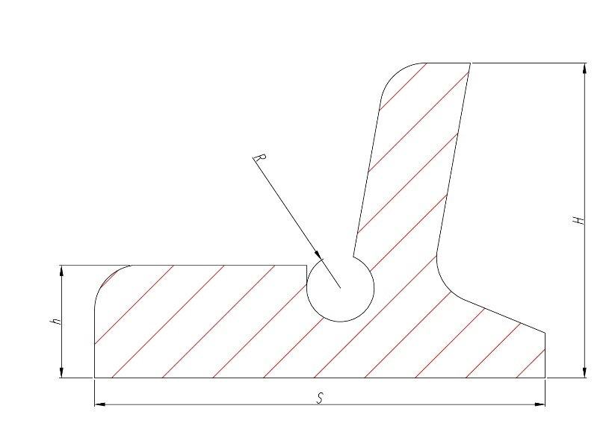
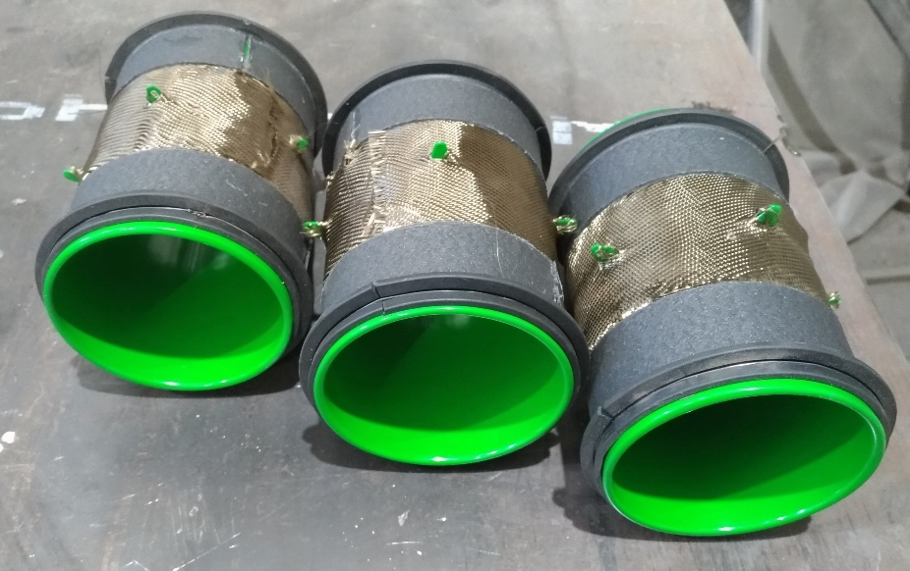
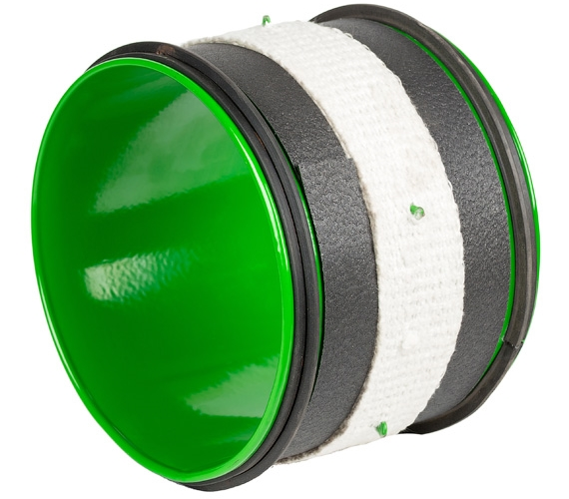
Профиль резиновых манжет на втулках марки CPS:
Оптимальный профиль для гарантированного перекрытия межтрубного пространства и ограничения выхода вспененного материала за габариты втулки
Маслобензостойкая резина

Slide 5
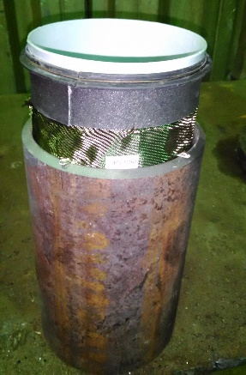
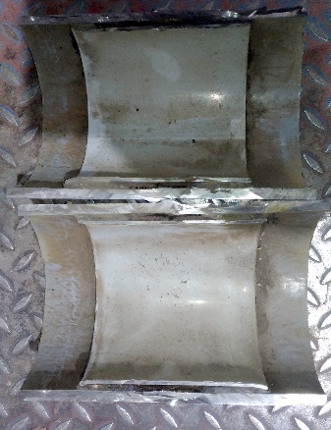
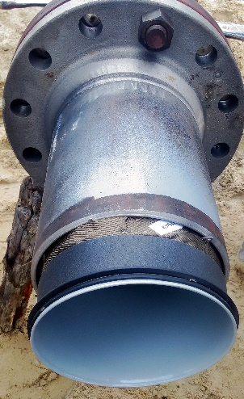
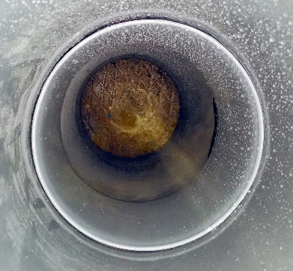
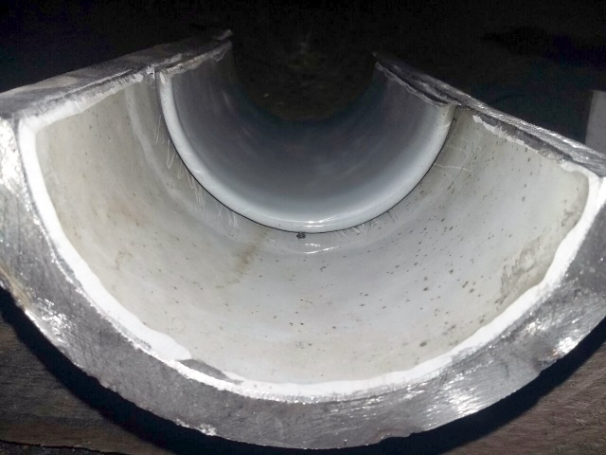
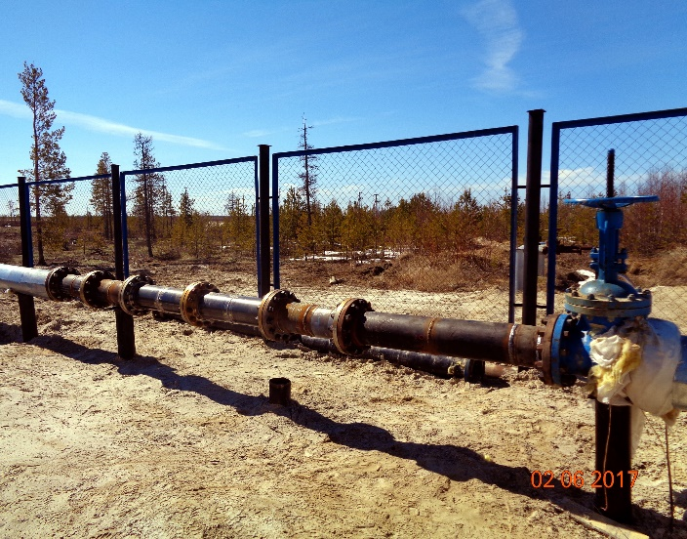
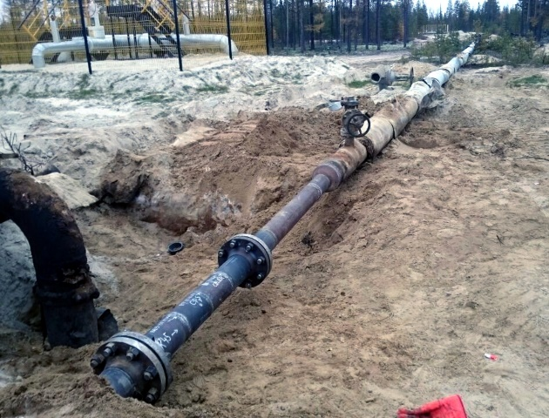
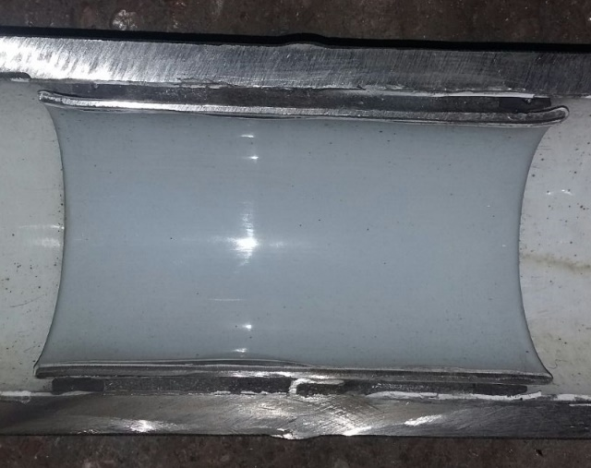
Опытно-промысловые испытания втулок CPS с резиновыми манжетами
ОПИ «Пурнефтегаз»
2016-2017 г.
Втулка CPS-159x8M
ОПИ «Газпромнефть»
2017-2018 г.
Втулка CPS-219x8M
Опытная
эксплуатация с 2016
г. CPS-114x12MТ

Slide 6
Общество с ограниченной ответственностью
«Си-Пи-Эс Технолоджи»
443052, г.Самара, ул.Земеца, дом 4, корпус 94 Б
телефон/факс: (846) 212-97-57,
e-mail: info@cps63.ru

